Slide 1
I2P Internet Project challenge
Sergio Ruiz Pino
Iván Piña Arévalo
Andrés Gomar Pérez.
Borja Fernandez Merchán
Carlos Rodrigo Sanabria Flores

Slide 2



Introducción
Empresas
Gobierno
Personas

Slide 3
Trabajos relacionados con I2P
I2PTunnel
Es una herramienta que permite la comunicación sobre I2P a aplicaciones TCP/IP
I2PSnark
Permite conectarnos a redes p2p de forma totalmente anónima.
pybitmessage
Servicio de correo electrónico que permite recibir o enviar bitmessages a través de I2P, permite enviar correo a través de internet ,Tor e I2P y ofrece webmail,pop3,IMAP y SMTP.

Slide 4
Casos de estudio en el que se aplica la plataforma/tecnología I2P
Plataforma web
La idea no cambia, se busca usar comunicaciones cifradas para mantener la privacidad de las páginas que visitan los usuarios mediante saltos entre los nodos de la red.
A continuación se muestra un ejemplo de como se produce el salto entre nodos.

Slide 5
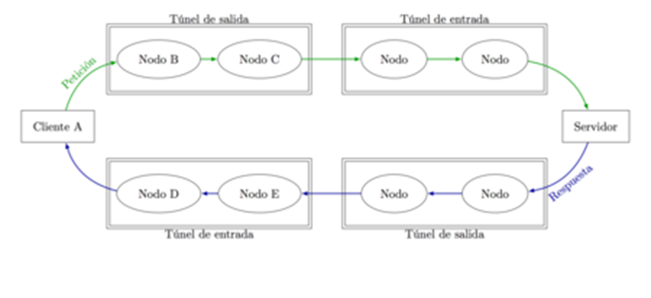
Casos de estudio en el que se aplica la plataforma/tecnología I2P

Slide 6
Casos de estudio en el que se aplica la plataforma/tecnología I2P
Tecnologías actuales
Hay que destacar que si lo que queremos es conectarnos a internet a modo de proxy, Tor es más eficiente que I2P.
A pesar de esta desventaja la hace más privada que las demás tecnologías al tener menos usuarios siendo mas resistente a los ataques hacia la privacidad.[1]

Slide 7
Casos de estudio en el que se aplica la plataforma/tecnología I2P
Estudios de investigación
Hay actualmente diversos estudios referente a la confiabilidad y seguridad de las comunicaciones que se producen en el día a día.
Existe una gran preocupación que concierne a los programas de vigilancia en la web
aplicados en plataformas como Facebook, Amazon, Google …
Esto ha llevado a un colectivo a realización investigaciones para ver de que manera
se puede proteger la integridad de los datos. El objetivo de estas investigaciones a
llevado a obtener soluciones que nos permitan transferir datos sin que haya terceros
en la red que puedan interceptar éstos.

Slide 8
Casos de estudio en el que se aplica la plataforma/tecnología I2P
Estudios de investigación
Una solución propuesta es usar tecnología I2P para asegurar las comunicaciones
en la red. Enviamos paquetes desde uno de los túneles de salida hacia un túnel
de entrada impidiendo que nadie puede interceptarlos salvo el receptor del paquete.[2]

Slide 9
Casos de estudio en el que se aplica la plataforma/tecnología I2P
Ejemplo de implementación
Un ejemplo de implementación de I2P es el aseguramiento de privacidad en las
comunicaciones sobre internet.
La aparición de nuevas tecnologías ha conllevado la preocupación de colectivos
centrados en la privacidad de los datos que se tratan en la red en un ámbito público
o privado.

Slide 10
Casos de estudio en el que se aplica la plataforma/tecnología I2P
Ejemplo de implementación
El proyecto I2P se encuentra en auge y continua evolución para garantizarnos el 100% de seguridad e integridad de los datos y paquetes que se manejan en la red.
Éste es resistente a ataques masivos posibilitando la ejecución de varias aplicaciones a la vez ya que consta de varios modelos a nivel de seguridad y rendimiento para cada usuario que aplican esta tecnología. Las aplicaciones que se basan en esta tecnología se usan básicamente en internet, en la sección de navegación web anónimo por ejemplo. [3]

Slide 11
Casos de estudio en el que se aplica la plataforma/tecnología I2P
Script para transformar direcciones de i2p en una más pequeña
#!/usr/bin/env python3import base64, hashlib, sysif len(sys.argv) != 2: print('Usage: convertkey.py <base64key>') sys.exit(1)key = sys.argv[1]raw_key = base64.b64decode(key, '-~')hash = hashlib.sha256(raw_key)base32_hash = base64.b32encode(hash.digest())print(base32_hash.lower().decode("utf-8").replace("=", "") + ".b32.i2p")

Slide 12
Casos de estudio en el que se aplica la plataforma/tecnología I2P
Eepsite
Un sitio web alojado de forma anónima, un servicio oculto al que se puede acceder a través de su navegador web.
Se puede acceder configurando el proxy HTTP de su navegador web para
usar el proxy web I2P (normalmente escucha en el puerto local 4444)
y navegando por el sitio.

Slide 13
Casos de estudio en el que se aplica la plataforma/tecnología I2P
Eepsite
Es fácil configurar eepsites, pero no se puede conocer fácilmente la dirección IP real.
Por ejemplo, estoy ejecutando un sitio web llamado legwork.i2p (un motor de búsqueda en la red I2P), se puede acceder fácilmente, pero es posible que no pueda conocer la red o la ubicación física del servidor donde se hospeda.
Los sitios web equivalen aproximadamente a los servicios ocultos de Tor.

Slide 14
Casos de estudio en el que se aplica la plataforma/tecnología I2P
Referencias
[1] https://www.genbeta.com/actualidad/i2p-la-nueva-generacion-de-la-deep-web4
[2] http://scielo.sld.cu/scielo.php?script=sci_arttext&pid=S2218-36202017000200014
[3] http://repositorio.ug.edu.ec/bitstream/redug/17047/1/UG-FCMF-B-CINT-PTG-N.106.pdf

